Slide 1

CENTRO UNIVERSITÁRIO DA GRANDE DOURADOS
ROBSON CONCEIÇÃO DO SANTOS
MONITORAÇÃO E CONTROLE DE AMBIENTES
Orientador (a): Prof. Me. Felipe Pereira Perez

Slide 2
CENTRO UNIVERSITÁRIO DA GRANDE DOURADOS
CONTEXTO GERAL DO PROJETO DE CONTROLE DE AMBIENTES:
CONTROLE DE CARGA NO MODELO LIGA/DESLIGA;
BAIXO CUSTO COM EQUIPAMENTOS DE MERCADO;
UTILIZAR TECNOLOGIAS DE IOT;
MONITORAR TEMPO DE CARGA ATIVA;
GERAL RELATÓRIO DE TEMPO DE CARGA;
CALCULAR O VALOR APROXIMADO DO GASTO;
POSSUIR 2 NÍVEIS DE USUÁRIOS;
GUARDAR OS DADOS EM BANCO SEGURO;
POSSUIR UM INTERFACE DE FACIL USABILIDADE;
CALCULAR CONSUMOS EM KW POR TEMPO;

Slide 3


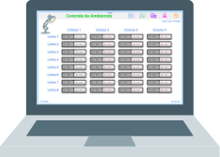
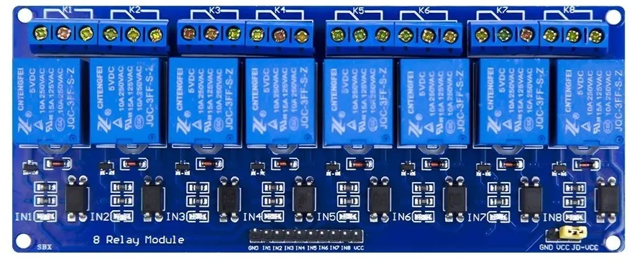
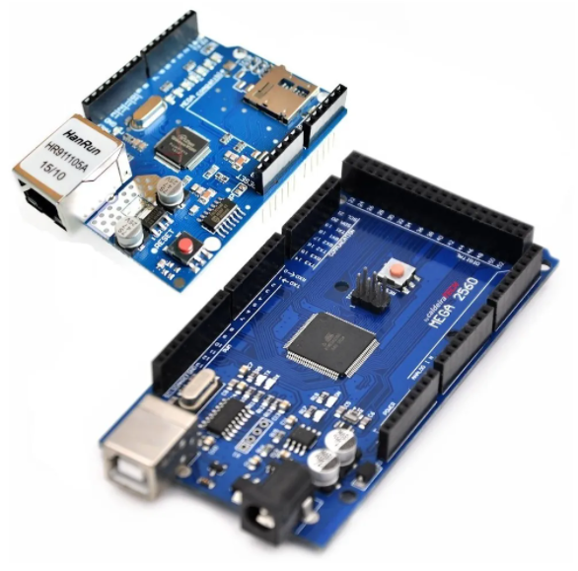



CENTRO UNIVERSITÁRIO DA GRANDE DOURADOS
ARQUITETURA PLANEJADA E UTILIZADA:
Ethernet Modbus TCP/IP

Slide 4
CENTRO UNIVERSITÁRIO DA GRANDE DOURADOS
MUITO OBRIGADO PELA OPORTUNIDADE
DE APRENDER COM A TODOS VOCÊS.
ROBSON CONCEIÇÃO DO SANTOS

